Slide 1
漫步“云+端 ” 智慧“教与学”
—— 浙江省东阳市教育信息化工作探索与实践
浙江省东阳市教育局电教馆
东阳市教育技术和信息中心
2016年12月

Slide 2
一、我们的思考？
二、我们的行动！
三、形成六大应用模式！
四、下一步思考？
Notes:
下面我分三个问题向各位领导汇报，

Slide 3
东阳地处浙江省中部，市域总面积1747平方公里，总人口83万。是浙江省首批小康县市、首批文明城市、首批旅游经济强市，全国县域经济百强县市、全国优秀旅游城市、国家卫生城市。
迄今已有1800多年的历史，是省级历史文化名城，有“教育之乡、建筑之乡、木雕竹编之乡、文化和影视名城”的美誉。“教育之乡”位列第一，是东阳人最引以为豪的金名片。
全市现有中小学校137所，在校学生12.1万人，在职教职工7127人。

Slide 4
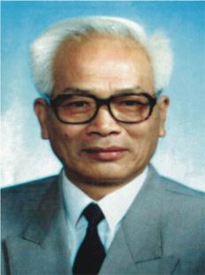
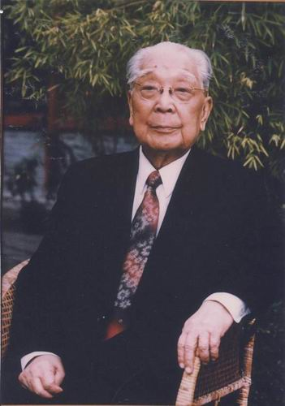
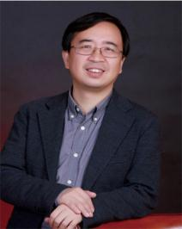
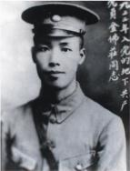
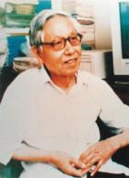
东阳是全国首批实现“两基”县市、“全国中小学生课外文体活动工程示范区”、全国义务教育发展基本均衡县市、浙江省首批教育强市，、“省素质教育实验县”和“省课改实验区”。
徐更光
东阳籍院士11 人
博士1000 余人
教授10000 余人
严济慈
金佛庄
李正武
潘建伟
东阳培养了一大批学术界、政界、商界的精英。

Slide 5
一、我们的思考
东阳教育是东阳的金名片，怎么让东阳教育这一金名片更加闪亮？
在传统教育环境下东阳教育走在了全省的前列。
苦教苦学、霉干菜精神
Notes:
我们想利用云技术来支持我们的东阳教育，让我们东阳教育的金名片含金量更高。

Slide 6
一、我们的思考
在信息技术环境下东阳教育能否继续走在全省的前列？
新环境、新行为、新规则、新常态
国家教育资源公共服务平台规模化应用试点工作是推进我市教育信息化很好的机遇与抓手
Notes:
我们在新的环境中，应该有新行为，适应新规则，让信息技术与教育教学的深入融合成为新常态。

Slide 7
一、我们的思考？
二、我们的行动！
三、形成六大应用模式！
四、下一步思考？
Notes:
下面我分三个问题向各位领导汇报，

Slide 8
2012年底，东阳被教育部确定为全国首批国家教育资源公共服务平台（即国家教育云）规模化应用试点市。在中央电教馆、省教育厅、省教育技术中心等上级领导的关心和支持下，东阳以试点工作为契机，基本完成了“三通一平台”的建设，初步实现了人人、处处、时时的信息化环境，大力推进信息技术和教育教学深度融合，积极探索利用信息化手段扩大优质教育资源覆盖面的有效机制。经过三年多的建设和实践，以试点工作带动教育信息化工作成效明显。

Slide 9
二、我们行动
关键应用
教师能力
政策制度
基础环境
数字资源
东阳试点工作是按照五个维度来设计和推进。
下一页

Slide 10
二、我们行动－政策制度
加强组织领导，重视顶层设计
国家教育云应用试点和教育信息化工作领导小组
组长：教育局长
副组长：分管副局长
国家教育云应用试点和教育信息化工作办公室
（增加5个人员编制）

Slide 11
二、我们行动－政策制度
加强组织领导，重视顶层设计
国家教育资源公共服务平台规模化应用东阳试点实施方案
东阳市国家教育资源公共服务平台规模化应用中小学校
（幼儿园）推进工作方案
学校制定试点工作应用推进方案

Slide 12
二、我们行动－政策制度
经费保障，多方协作
设立试点工作专项经费
建立试点工作推进联席例会制度
（基教、电教、教研室）
建立“轮流做庄” 制度，展示试点成效
确保应用试点和教育信息化工作顺利推进。
返回

Slide 13

二、我们行动－基础环境
3100万
2600万
2800万
2013年
2014年
2015年
宽带网络校校通工程
无线网络覆盖
教育“云”
教师电脑人人有
最后100米网络接入
录播教室镇镇有
多媒体设备班班配
……
人人 处处 时时
信息化环境
政企联合,优势互补,支持教育,发展共赢
Notes:
我们在宽带网络校校通工程，多媒体设备班班配，教师电脑人人有的基础上，依托教育云实现了人人处处时时的信息化环境。

Slide 14
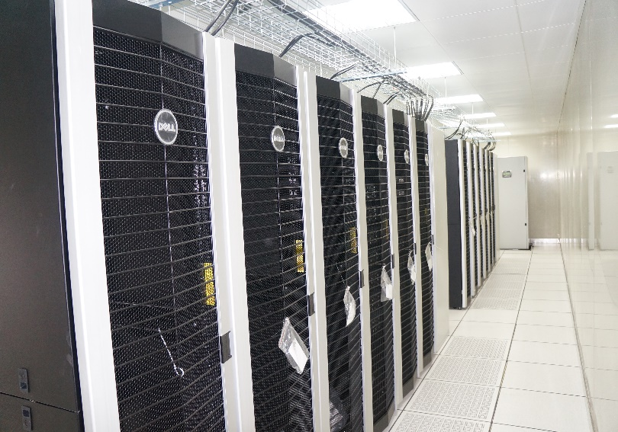
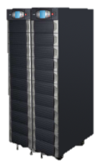
二、我们行动－基础环境
创新建维模式，加快基础建设
政企联合 优势互补 支持教育 发展共赢
合作
东阳教育云
数据中心
租赁
技术
支持
东阳教育云数据中心机房
用虚拟化技术实现云计算和云存储

Slide 15
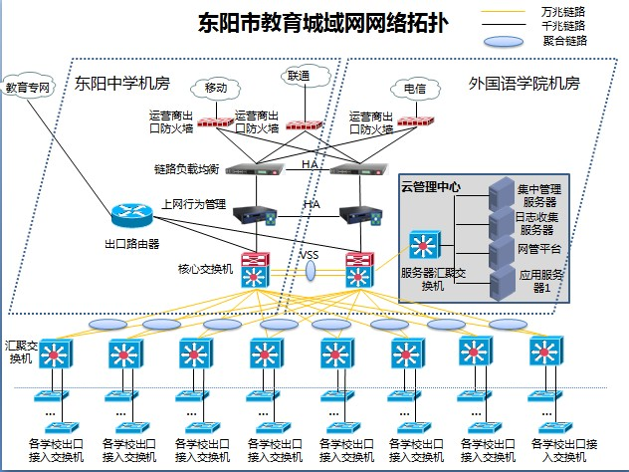
二、我们行动－基础环境
主要包含如下部分：
1.建设万兆主干，千兆到校的东阳教育城域网。
2.云数据中心和城域网核心网络40Gb捆绑互联；
3.电信、联通、移动三条链路各2G出口, 省教育专网1G出口；
4.10所学校无线覆盖试点；
5.整网统一管理运维中心。
建设适应云环境的新东阳教育城域网
Notes:
新东阳教育城域网为东阳教育数据中心的云计算与云存储提供基础网络支持。

Slide 16
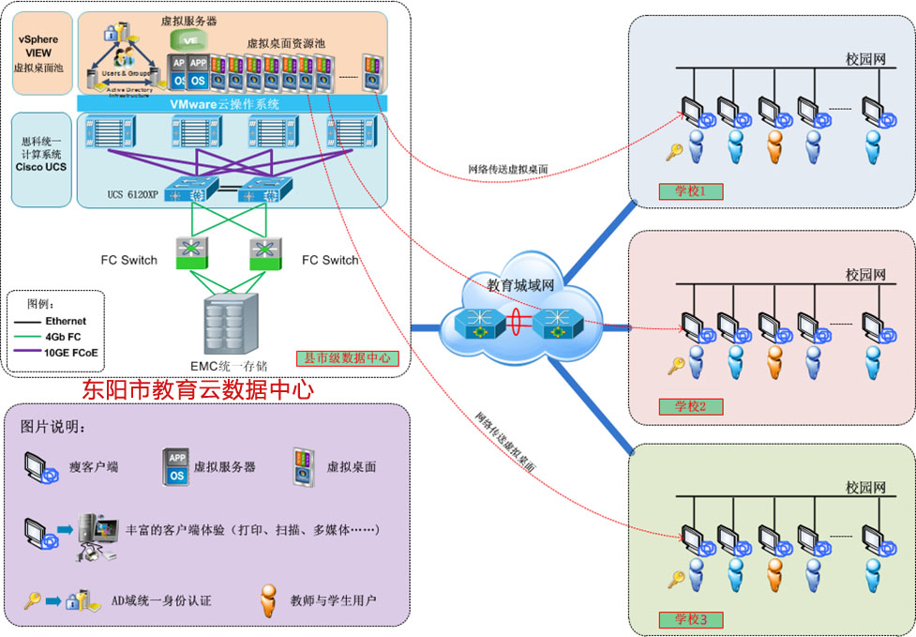
东阳市教育云数据中心结构图

Slide 17
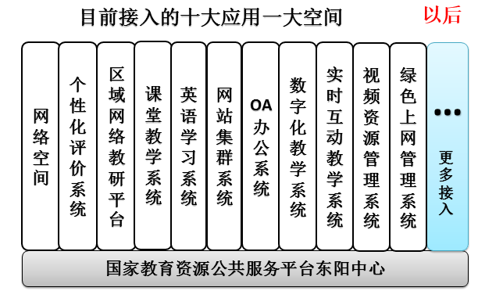
国家教育资源公共服务平台（东阳中心）
二、我们行动－基础环境
Notes:
这些应用软件都是由学校教师参与选出来的.

Slide 18
二、我们行动－基础环境
国家教育资源公共服务平台
浙江教育资源公共服务平台
国家教育资源公共服务平台
东阳中心
统一用户 单点登录 跨系统应用
返回

Slide 19
二、我们行动－基础环境
构建“云+端”的智慧教育环境”
教育云
云
+
端
计算机
平板电脑
电子白板
智能手机
校园电视台
监控系统
扫描设备
录播教室
刷卡设备
传感器
…… ……

Slide 20
二、我们行动－数字资源
网络空间
国家教育资源公共服务平台数字资源
智能推送
浙江省教育资源网数字资源
东阳本地再生数字资源
返回

Slide 21
二、我们行动－教师能力
强化人员保障机制。
1000名
骨干教师
300名
技术人员
500名
校 长
全部完成
全部完成
全部完成
200名
教科研骨干
9000名
全体教师
全部完成
已完成4480名
东阳市“51329”培训工程
Notes:
强化人员保障机制。试点办增设编制，学校成立教育技术处，将信息技术应用能力列入新教师岗前培训和考核中，分步分层推进“51329”培训工程，造就一支业务精湛、结构合理的教育信息化队伍。

Slide 22
二、我们行动－关键应用
规定应用
全市规定项目，即把空间应用、个性化教学、网络教研、网络课堂等确定为全市学校推进项目。
自选应用
学校自选项目，依托云平台，学校根据自身实际，申请选择智能教学评价、英语自主学习、一对一数字化学习、网校建设等项目，开展特色应用。
创新应用
学校创新项目，各级数字校园示范建设校，紧扣融合创新的主题，将传统办学特色与信息技术相结合，开展游戏+动漫教学、社团活动信息化等创新应用，建成以信息化为主要特征的现代化学校。

Slide 23
二、我们行动－关键应用
返回
Notes:
这些应用软件都是由学校教师参与选出来的.

Slide 24
二、我们行动－关键应用
建议学校信息化工作在某些方面先突破：
浙江省东阳中学：网上学科基地
金华市曙光小学：教育云+书香校园
东阳市横店镇中心小学：教育云+影视
东阳市外国语学校：个性化评价
东阳市南马实验小学：教育云+围棋
东阳市巍山镇中心小学：数字化环境下的习作
东阳市实验小学：教育云+书法
信息技术+学校特色、课改、安全
Notes:
这些应用软件都是由学校教师参与选出来的.

Slide 25
一、我们的思考？
二、我们的行动！
三、形成六大应用模式！
四、下一步思考？
Notes:
下面我分三个问题向各位领导汇报，

Slide 26
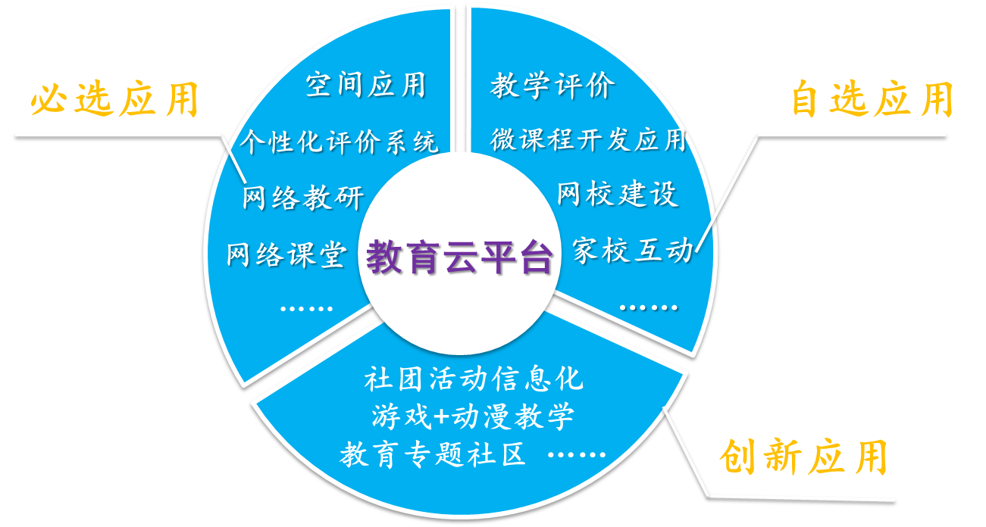
三、六大应用模式
坚持“试点先行、典型引路”的策略，“轮流做庄”举办应用推进会议的方法，抓好各类应用项目与活动。
教育云的应用分为：
教育云应用在网络空间、网络教研、个性化评价等方面形成了六大应用模式。

Slide 27

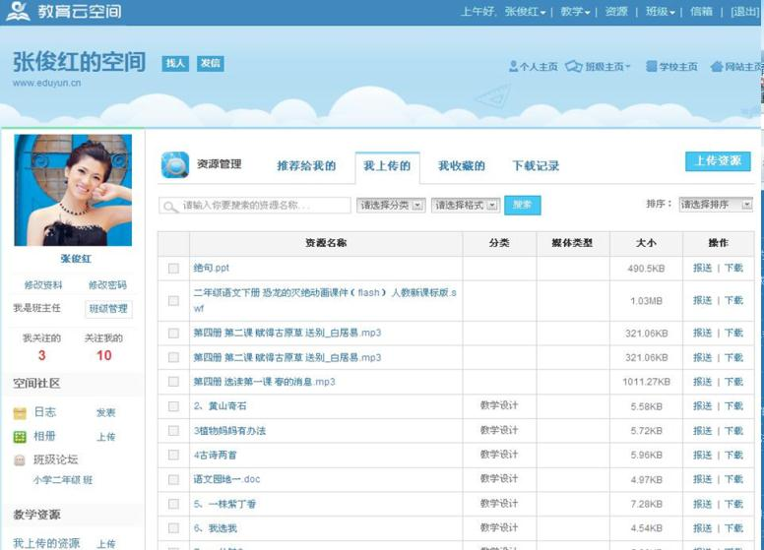

三、六大应用模式
一是网络空间
学生知识点掌握情况
教师教学特点
个性化题库
个人空间
资源收集系统
形成了以空间应用推动资源应用，教师空间带动学生空间，学校空间联通家长空间的应用模式。
国家教育资源
省教育资源
系统自带资源
各应用系统资源
本市自建资源
其它资源
课程标准知识点

Slide 28





1. 网络空间
传统空间功能
日志
网盘
相册
评论功能
转载功能
Notes:
网络学习空间除具有个人日志、相册、网盘、信息转载等空间传统功能外，

Slide 29
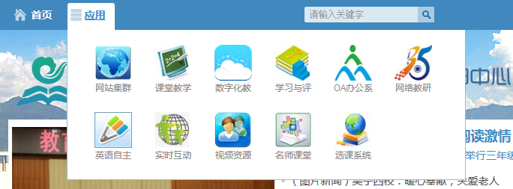

1. 网络空间
个性化评价系统
OA办公系统
作业
错题本
学习资源
文件
任务
邮件
各应用入口
2
3
我的作业 我的任务
信息汇集点
学校课桌椅维修(未完成)
8月21日家庭作业(未完成)
新教师宿舍安排(进行中)
8月15日家庭作业(进行中)
期未教师借用器材归还(已完成)
8月8日家庭作业(已完成)
Notes:
网络学习空间最主要的功能是平台的信息汇集点及平台各应用系统的入口，通过空间直接进入各应用系统，各应用系统自动聚合、归类的资源与信息，智能推送至相关个人空间并给予提示，师生家长可通过智能导航进行学习与交流。

Slide 30
1. 网络空间
教师
利用空间积极开展任务发布、资源交流、在线备课、网络教研、网络备课、微课制作、作业批改、网上家访等各项应用
学生
利用空间快速完成作业、轻松学习英语、观摩名师讲堂、参加社团活动、讨论班级事宜等
家长
利用空间了解学校动态、掌握孩子学习状况、整理孩子成长记录、及时与教师及孩子进行沟通
学校
(班级)
利用空间发布各类信息、管理各种资源、进行各式培训、开展进行微课大赛等
Notes:
通过教育云的网络学习空间，东阳师生不断尝试教与学方式的变革，教师可利用空间积极开展任务发布、资源交流、在线备课、网络教研、翻转课堂、作业批改等各项应用，学生可利用空间快速完成作业、轻松学习英语、观摩名师讲堂、参加社团活动、讨论班级事宜等开展各种类型的个性化自主学习，家长可利用空间了解学校动态、掌握孩子学习状况、整理孩子成长记录、及时与教师及孩子进行沟通，学校可利用空间发布各类信息、管理各种资源、进行各式培训、开展进行微课大赛等各项活动。

Slide 31

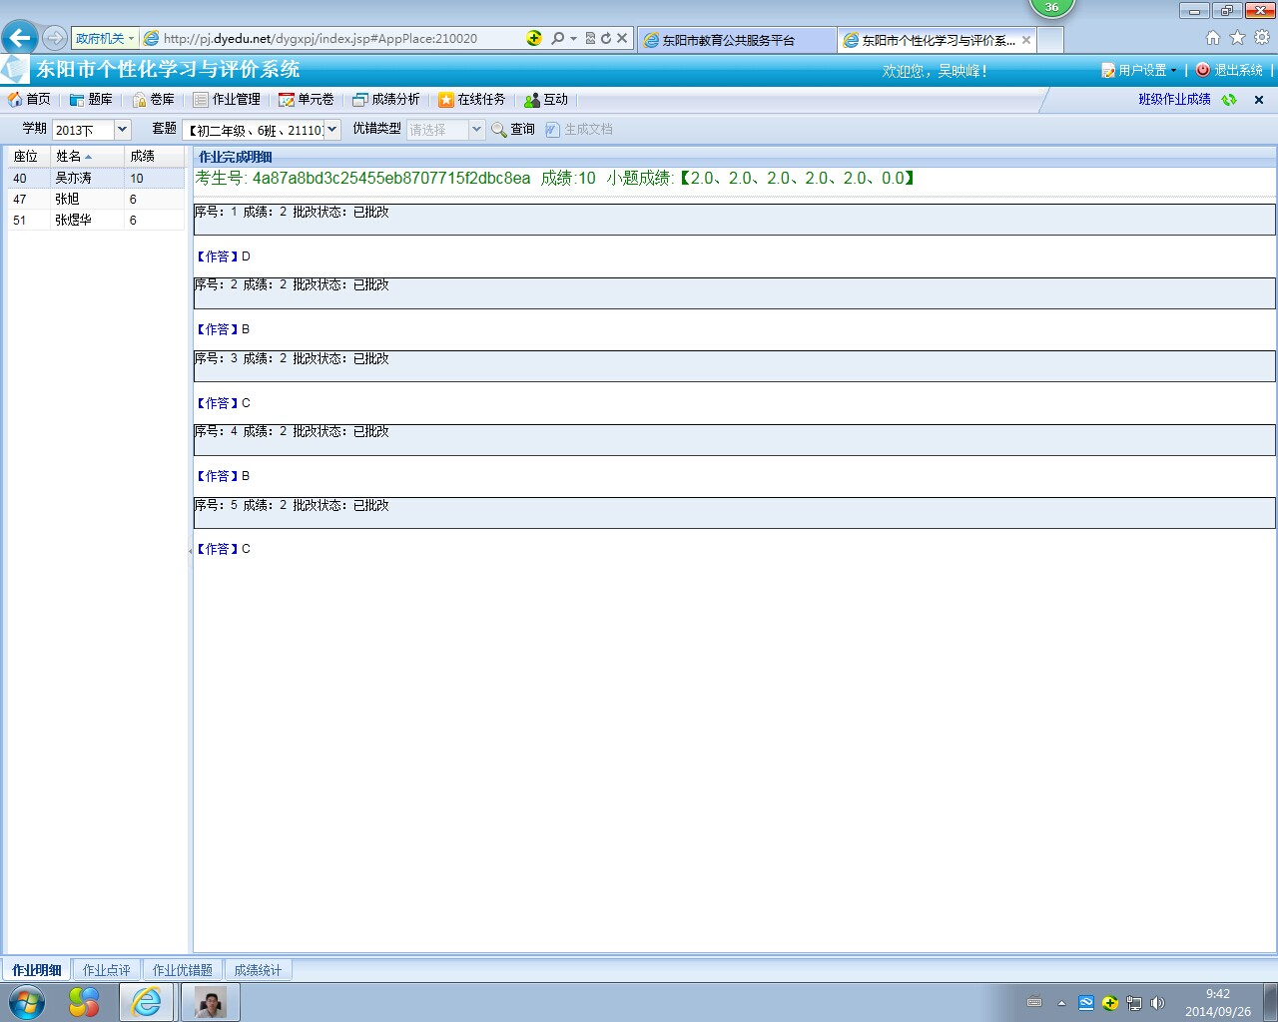
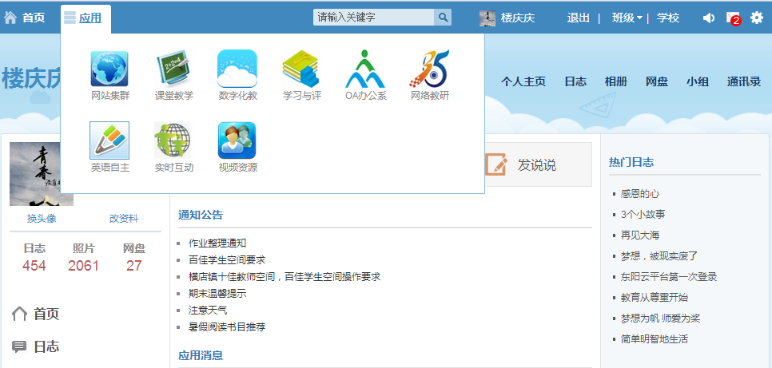
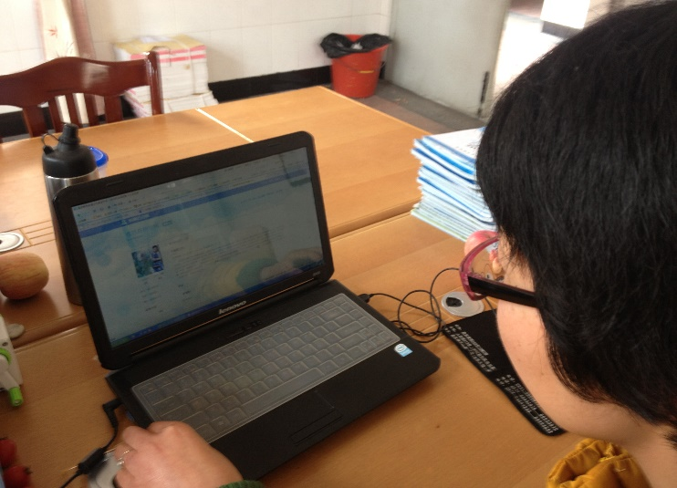
1. 网络空间
Notes:
刚才，我们看到，早上7点半，老师来到办公室，登录国家教育资源公共服务平台，进入个人空间。她浏览通知公告，了解应用消息，查看待办任务，阅读电子邮件等，在此基础上结合学校既定课务，对一天的重点工作做好统筹安排，在OA系统中形成工作日志，并提醒到个人空间，一天工作由此开始。

Slide 32

三、六大应用模式
二是网络备课
专家引领 教师协同
所备教学内容、所需教育资源等自动关联，与电子白板等教学工具软件集为一体
资源中心
教师备课
资源共享 个性修改
校内齐备 校间协备 专家领备

Slide 33
2. 网络备课
学校
备课组
学校
设定备课组
完成基础版本
校内齐备
制定备课计划
共同讨论修改
指定主备教师
集体教案
组织管理
操作实施
Notes:
每学期初，学校设定的相应备课组、备课组长制定计划，指定每课时的主备教师。主备教师于施教前一周在平台完成基础版本的备课，再由备课组长在平台上主持召集全组教师进行集体备课，对教学设计发表意见、畅所欲言，共同讨论修改形成集体教案。

Slide 34
2. 网络备课
乡镇（基地）
校际协备
乡镇（基地）
教研级
学校
校内齐备
学校集体教案
成立教研组
集体教案
制定协备计划
择优修改提升
分配协备任务
择优教案
组织管理
操作实施
Notes:
接着，再将校内齐备的版本共享至乡镇，开展校际间的协作备课，各校教研组长及乡镇教研员对各校集体备课的版本择优进行修改提升，共享至区域，再由市教研员组织学科骨干教师精选提炼形成精品版本供全市教师使用。相关学科教师在施教前，仍可点击“我要编辑”，根据所任教学生特点进行个性化修改；施教结束后，教师在对教案的施教效果及反思进行记录。这样，网络备课就形成了一个大循环，真正做到“人人用资源、课课有案例”的教学应用环境。

Slide 35
区域
专家团队
2. 网络备课
镇乡
成立专家团队
乡镇择优教案
校际协备
学校
制定指导计划
精选提炼
校内齐备
集体教案
择优教案
分配指导任务
精品教案
组织管理
区域
操作实施
专家领备
Notes:
接着，再将校内齐备的版本共享至乡镇，开展校际间的协作备课，各校教研组长及乡镇教研员对各校集体备课的版本择优进行修改提升，共享至区域，再由市教研员组织学科骨干教师精选提炼形成精品版本供全市教师使用。相关学科教师在施教前，仍可点击“我要编辑”，根据所任教学生特点进行个性化修改；施教结束后，教师在对教案的施教效果及反思进行记录。这样，网络备课就形成了一个大循环，真正做到“人人用资源、课课有案例”的教学应用环境。

Slide 36
2. 网络备课
镇乡
乡镇教研员等对校优版本择优修改
校际协备
学校
校内齐备
集体教案
择优教案
精品教案
精品教案
区域
市教研员、学科骨干教师精选提炼形成精品
备课组长制定计划
教师完成基础版本
专家领备
Notes:
施教结束后，教师在对教案的施教效果及反思进行记录。这样，网络备课就形成了一个大循环，真正做到“人人用资源、课课有案例”的教学应用环境。
有老师可能要提出疑问了，有些小学校或有些学科，一个年级或一门学科只有一位教师，那第一步“校内齐备”都无法完成了。其实不用担心，对待这种情况，我们根据实际由乡镇分解任务，统筹分配相应学科的网络备课任务。
所以，老师安排好一天工作后，便要开展网络备课，或形成基础版本或个性修改精品版本，为上课做好充分的准备。

Slide 37
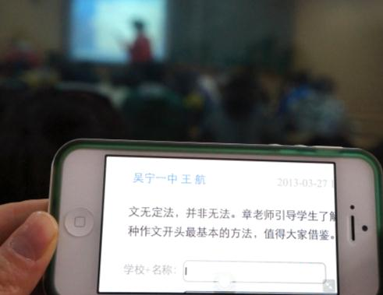
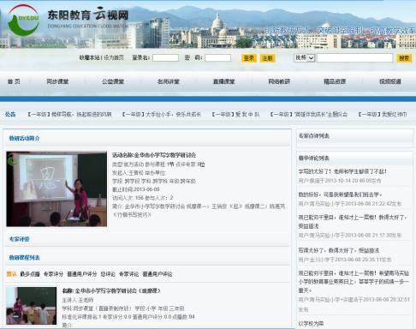
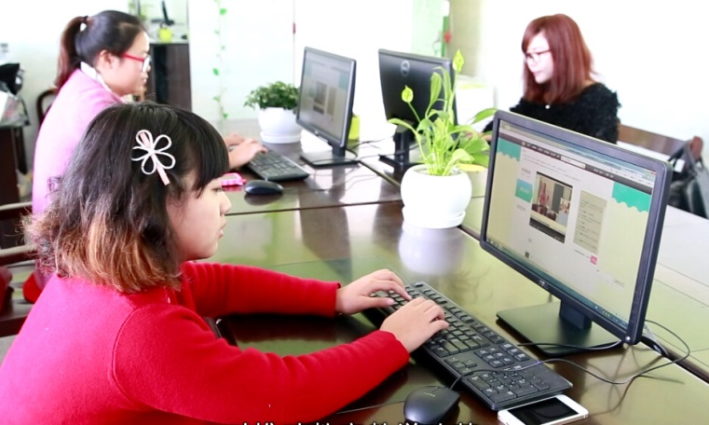
三、六大应用模式
三是网络教研
形成了课堂展示型、主题研讨型、视频点播型三种网络教研模式。

Slide 38
3. 网络教研
传统活动
  集中时间与地点，必须有专人组织
  缺少交流平台，遇到问题往往无法及时沟通
  区域协作教研的氛围不浓厚，见效速度慢
东阳实际情况
仅小学语文老师有1000多人
无超大型活动场地
偏远学校不方便
小学校工作无法安排
Notes:
教育云环境下的网络教研我们是最早开始尝试，也是做得相当成熟的一项应用。传统的教学研究活动需要有集中时间与地点，必须有专人组织。由于教师平时工作比较忙，再加少缺少交流互动的平台，教师在教学中遇到的问题往往无法及时沟通，时间一久，教师间进行合作教研的氛围就受到影响，真正进行合作的也就少了。比如：东阳全市有一千多位小学语文老师，常规教研活动根本无法让每位老师都参加，尤其是一些偏远的小学校，更由于工学矛盾，有些老师一年连一次教研活动都无法参加，但是通过教育云平台就可让老师们足不出户均等地参与教研。（播放《全市小学语文网络教研》视频（点东阳实际情况播放视频））

Slide 39
3. 网络教研
解决传统教研中的问题与不足
拓展教研的时间与空间
缩小城乡教育资源差异
构建开放、丰富的教学教研资源库
加强教研员、教师之间的交流与研讨
实现教育均衡发展的有效途径
创新教研形式
课堂展示型 主题研讨型 视频点播型
Notes:
网络教研重点是拓展教研的时间与空间，解决教师传统教研中存在的问题与不足，便于加强教研员、教师之间的教学交流与研讨，构建起开放的、丰富的教学教研资源库，更是创新教研形式，缩小城乡教育资源差异，实现教育均衡发展的有效途径。
我们经过几年的实践，在市级网络教研的成功带动下，基地、乡镇、学校等网络教研进一步开展，并形成了课堂展示型、主题研讨型、视频点播型三种网络教研模式。

Slide 40
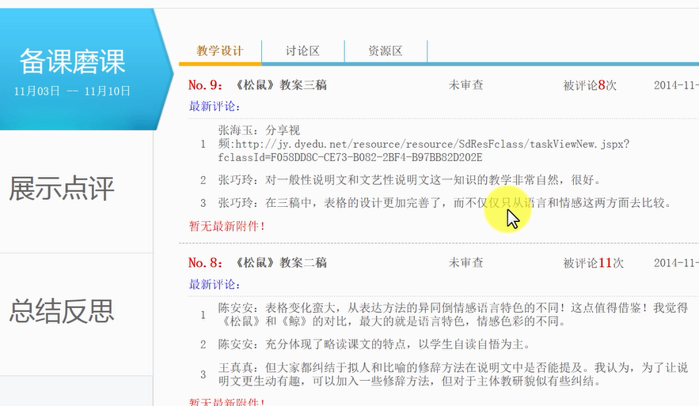
3. 网络教研——课堂展示型
备课磨课阶段
Notes:
第一种，课堂展示型。有备课磨课、展示点评、总结反思三个阶段。组织者发起活动准备，上传教案、课件等相关资料，并邀请专家、老师参与备课、磨课，邀请信息同步致个人空间，其他相关人员也可申请加入，所有参与者根据自己的时间安排，通过过网络教研平台发表意见和建议，可上传在语音、视频、协同资料等。

Slide 41
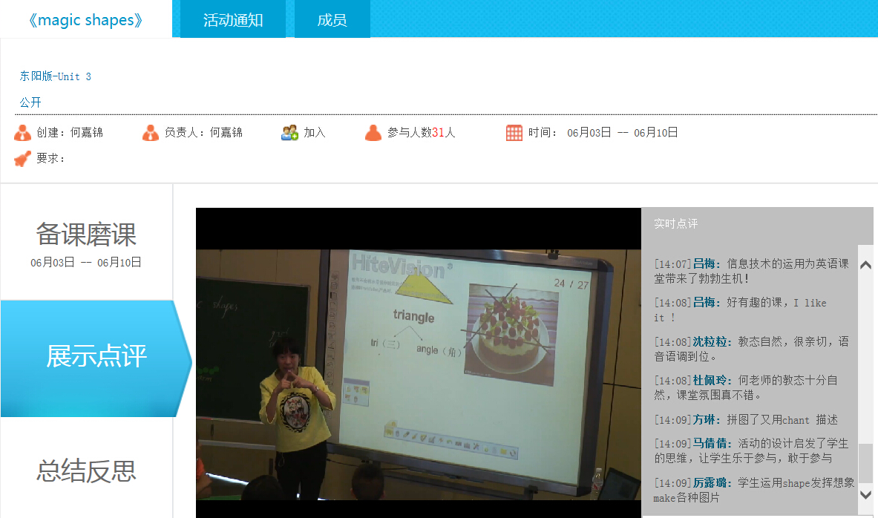
3. 网络教研——课堂展示型
展示点评阶段
Notes:
展示点评是指通过平台向全市直播展示课堂教学实情的阶段，参与者可利用电脑、平板、手机等终端实时观摩课堂，即时发表评论；如果有课务冲突，老师也可点播收看定时点评，对所播内容反复观看、选段观看、定格研讨。老师们结合自身的教学细节，通过各种形式的讨论、评价，细致地分析教学实践行为，将网络教研进一步深化，使课堂教学走向精致。活动过程中所有讨论内容都以时间点形式记录，活动结束后形成以时间轴为主线的教研活动资料档案，并显示于相关栏目中。

Slide 42
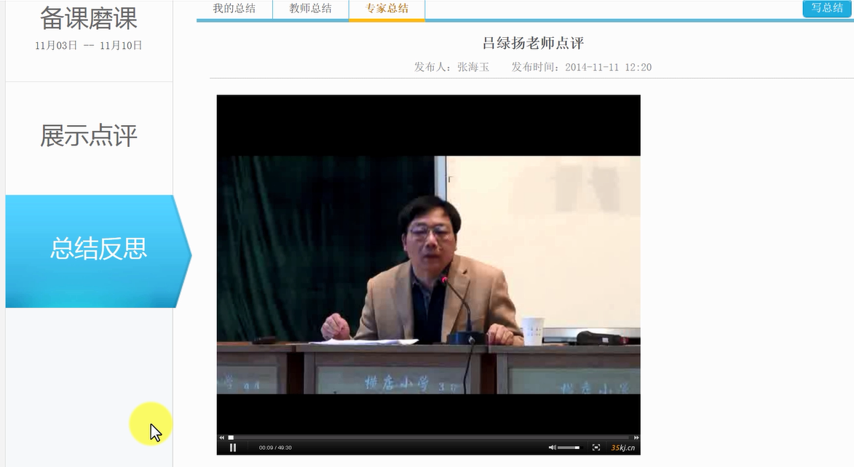
3. 网络教研——课堂展示型
总结反思阶段
Notes:
课堂结束后，可邀请专家对课堂作点评，执教者、听课者可上传教学反思，从而在平台中形成一节完整网络教研的资料，包括教案、课件、课堂实录、课后反思等各类优质教学资源，以供广大教师共享和再研究。其实，参与网络教研活动的老师们不仅在最后环节反思，在活动的各个环节都有反思，都有思想的深度碰撞，都在不断地讨论与争辩。俗话说：善思者得章法，善悟者得学问。网络教研为老师们的“思”“悟”插上了翅膀。

Slide 43
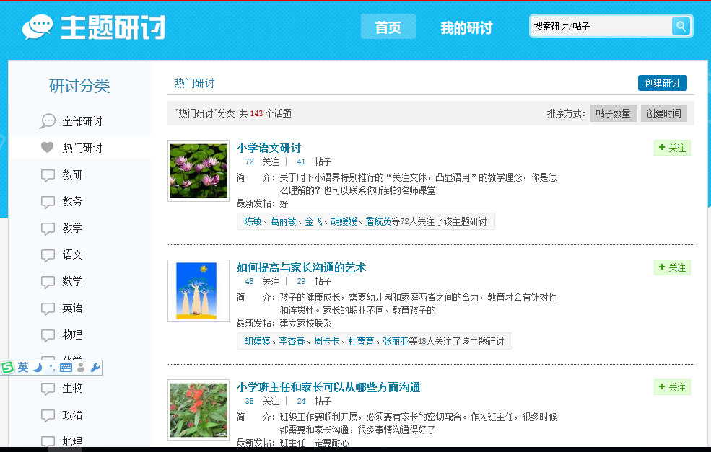
3. 网络教研——主题研讨型
Notes:
第二种，主题研讨型。从课堂展示型教研活动衍生出这个教研活动，活动以一个主题的形式展开研讨，形式如论坛，其功能如协作备课，往往是选择教师们所关心的议题，聚焦教育教学过程中的疑点、难点、焦点问题，实现思想上的深度碰撞，了解教育教学改革的动向，特别通过专家“会诊”、指导等，帮助顺利解决教育教学中的迷茫困惑，避免走弯路。

Slide 44
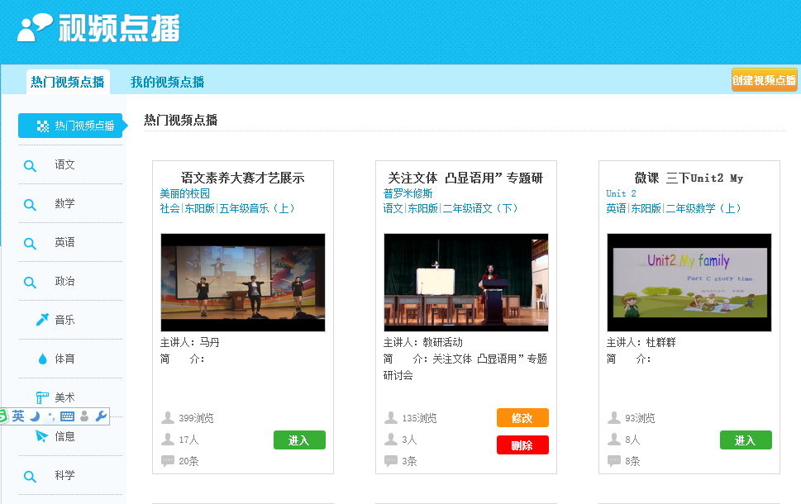
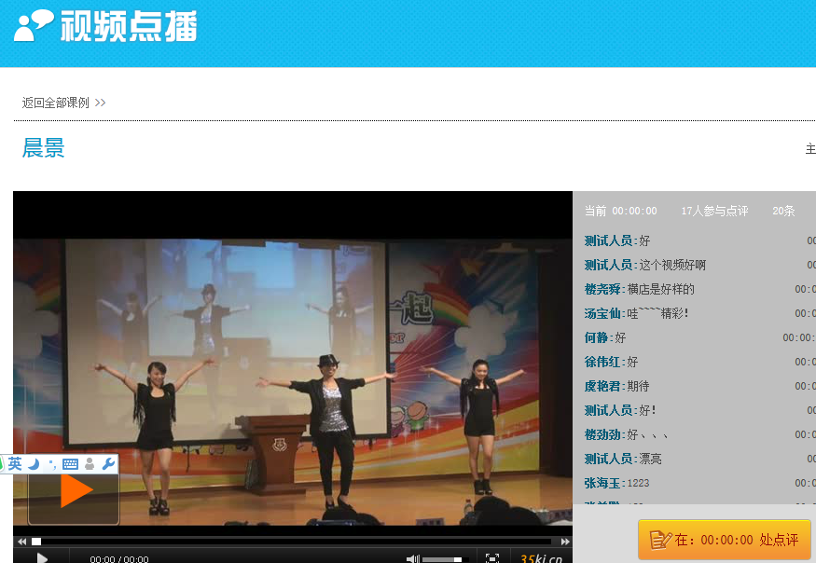
3. 网络教研——视频点播型
Notes:
第三种，视频点播型。这是从课堂展示型教研活动中衍生出的另一个教研活动，其功能如课堂展示型活动的第二阶段，只是视频是录制好后上传，参与者主要是进行点播观看。视频案例种类丰富，专家讲座、课例展示等优质视频包含丰富的教学信息与事件，普通教师常态课视频有利于教师进行对比研究，带有问题的针对性视频片断为学习者提供了最原生态的资源。

Slide 45
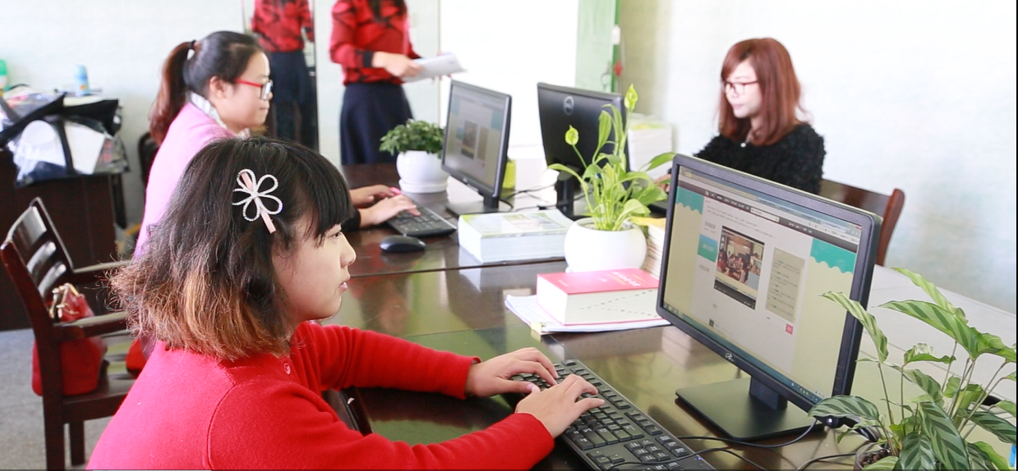
3. 网络教研
老师在课余参加网络教研活动
Notes:
在“老师的一天”当中，我们看到了老师在课余参加了全市的课堂展示型网络教研活动，并积极参与研讨，加快自身专业化水平的同步提高。

Slide 46
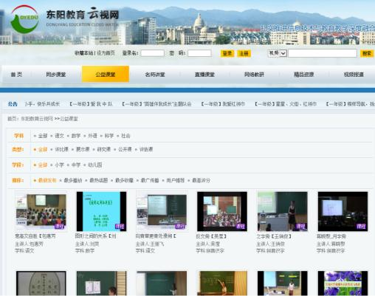
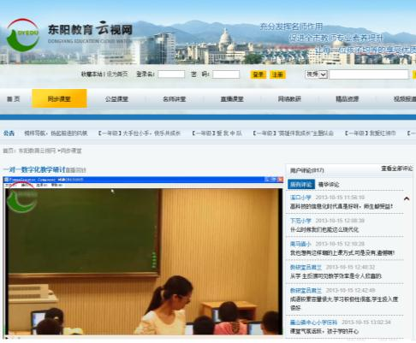
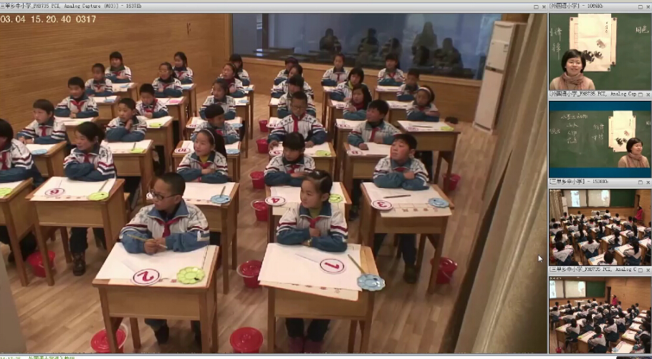
三、六大应用模式
四是网络课堂
形成了 “双向互动”、“远端授课”、“单方接收”、“一对一”、“一对多”等多种网络课堂模式。

Slide 47
4. 网络课堂
公益课堂
主讲教师 获市级及以上教坛新秀、优质课比赛获奖的初中语文、数学、英语、科学与社会学科的优秀教师。
时间与方式 暑期、周末，与学生实时互动答疑解惑，学生在家聆听名师直播授课，并提供点播学习。
Notes:
比如：“五一”放假期间，2016年中考名师公益课堂通过教育云平台如期开讲。我市中考名师网络公益课堂属于公益活动，不以任何形式收取费用。主讲教师都是获得市级及以上教坛新秀称号、金华市级及以上优质课比赛获奖的初中语文、数学、英语、科学与社会学科的优秀教师。主讲教师除在学科教学方面深有造诣，更是对今年中考做了深入分析，从4月30日至6月4日的每个周末，来自全市初中的语文、数学、英语、科学、社会5门学科的24位名师将分批呈现一道道中考专题复习的“佳肴”，并与学生实时互动答疑解惑，学生在家就能聆听名师直播授课，课程还可供便捷自主的点播学习。

Slide 48
4. 网络课堂
公益课堂
教师：网络公益课堂既是“公益”，之于任何一位植根教坛者都是责无旁贷的，80分钟的课要尽力，更要尽心。
学生：新的老师、新的上课方式，提高了我的听课兴趣，自己听得也更认真了。在互动中，让我看到了别校的同学反应的迅速、答题的全面，看到了自己的不足……
Notes:
主讲教师白云初中的马俊在空间日志中这样写道：网络公益课堂既是“公益”，之于任何一位植根教坛者都是责无旁贷的，80分钟的课要尽力，更要尽心。地处东阳市最偏远山区的三单初中九年级的单雅婷同学说：“新的老师、新的上课方式，提高了我的听课兴趣，自己听得也更认真了。在互动中，让我看到了别校的同学反应的迅速、答题的全面，看到了自己的不足。我还尝试了在课堂里发言，全市的同学都听得到，很紧张，但是锻炼我的胆量，确实收获不少。” 中考名师网络公益课堂，的的确确让山区的孩子受益多多，这样的福音也会一直延绵下去！
平台中还有许多特色应用，创新应用，今天的时间有限，我主要介绍以上几种。所以，只要我们的校长、老师们有决心去做，去尝试，去应用，就会发现平台的巨大应用价值，必将会对大家的教育教学变革起着巨大作用，必将促进教育公平、提高教育质量。

Slide 49
三、六大应用模式
四是网络课堂
“直通课堂”模式：横店镇中心小学利用横店影视基地的优势，让名导演、名演员直通我们的课堂，对我们的学生进行指导。
“公益课堂”模式：暑假里我们初中的名师网络公益课堂，一位名师同时为3000人讲课。
形成人事科出名师，教研室出课程，基础科抓考核，电教馆做支撑，学生自主选择。
下一步我们将构建教师自主申报，教研室审核，电教馆支撑，学生自主选择，教师按点击率获得补贴。

Slide 50


三、六大应用模式
五是个性化评价
形成了以五大教研基地为单位的大数据分析、服务教学的应用模式
个性化题库
成绩录入及分析
资源收集及智能推送

Slide 51
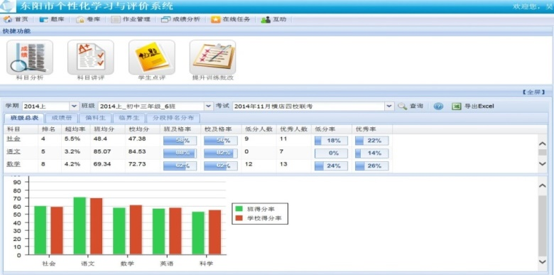
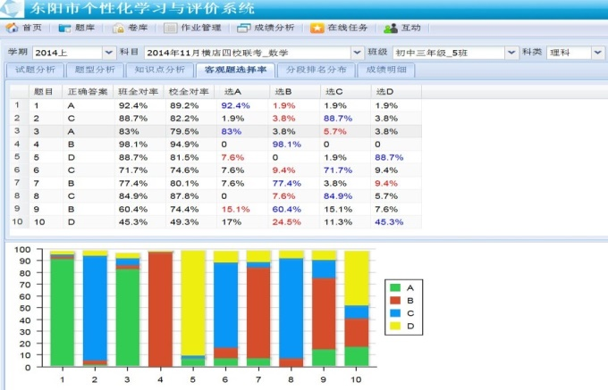
5.个性化评价。
学习情况分析系统
个性化题库系统
资源收集及智能推送系统
根据学生特点推送相应资源，进行针对性的教学指导，提高学生学习效率

Slide 52
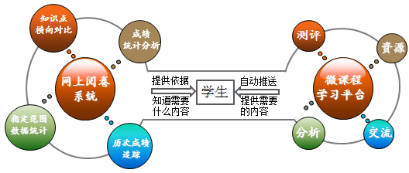
家长空间
学生空间

Slide 53
阅卷系统
统计分析
的数据
微课程
学习平台
微课资源
自动推送
◇ 自动推送
◇ 手工推送
◇ 教师推荐
学生的
学习空间

Slide 54
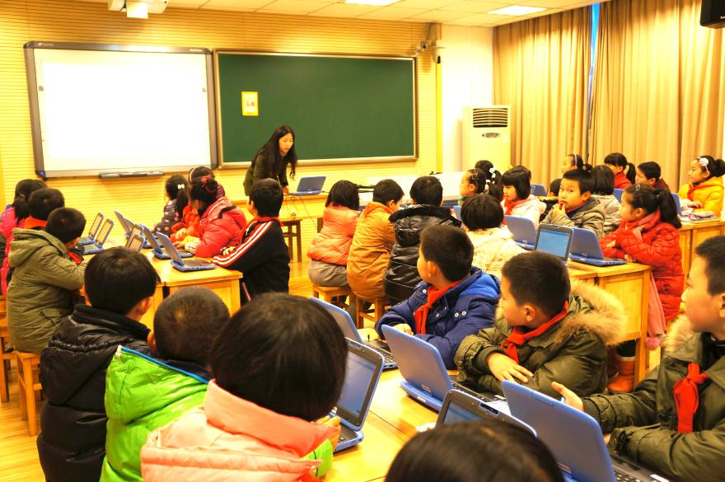
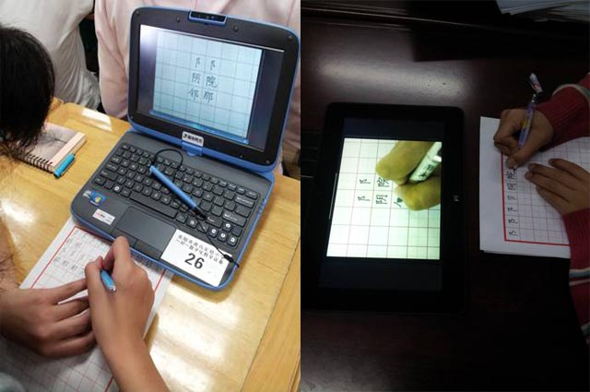
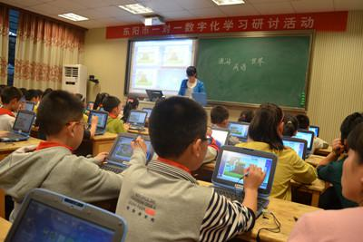
三、六大应用模式
六是数字化学习
形成了“云本融合，分层教学”的一对一数字化教与学模式。
教育“云”
云本融合

Slide 55
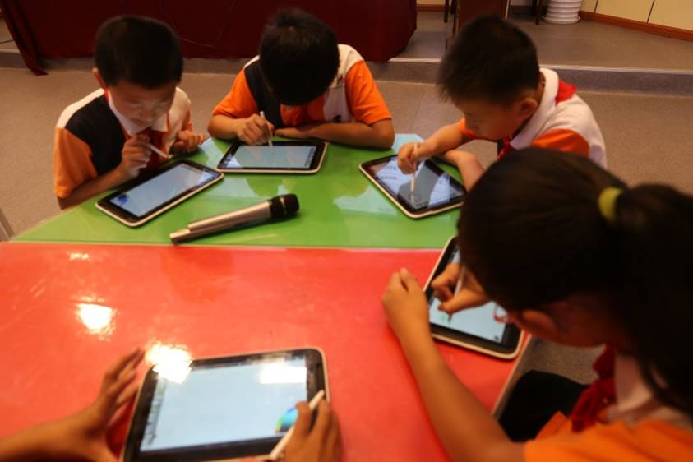
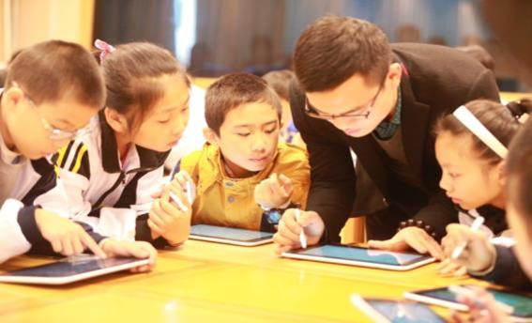
六是数字化学习
积极引导学生利用终端开展个性化的自主学习和探究性的合作学习，教师根据学生自身水平分层推送教学资源，极大激发了学生的学习兴趣，提高了学习效率。

Slide 56
我们认为教育信息化必须围绕以下三个方面
1.促进学生个性发展
选择性课程多样化；项目学习自主化；
云本融合教学分层化。
2.促进教育质量提升
教学评价精准化；校本特色数字化；
家校互动全员化。
3.促进教育均衡公平
网络课堂常态化；网络教研规范化。

Slide 57
一、我们的思考？
二、我们的行动！
三、形成六大应用模式！
四、下一步思考？
Notes:
下面我分三个问题向各位领导汇报，

Slide 58
四、下一步思考（东阳教育信息化十三五发展规划）
完善“云+端”信息化环境，
基本实现智慧“教与学”
十三五期间我们将以技术支撑引领教育变革，继续结合东阳实际，开展中小学东阳木雕文化传承、影视创作、智能机器人、创客等四大智慧创新实验中心建设，加快提升智慧教育基础环境、教育管理信息化、资源共建共享、信息技术应用能力四大提升工程，促进实现智慧学习、智慧课堂、智慧服务、智慧校园四大示范项目，全力推进东阳智慧教育。

Slide 59
政策、服务等保障
网络教研
网络课堂
名师课堂
数字化学习
网络备课
……
教师能力提升工程
云
国家教育资源公共服务平台东阳中心（网络空间）
+
东阳教育云数据中心
东阳教育城域网
端
学校终端
数据精准收集、精准分析、精准评价

Slide 60
我们的追求：
云上教育像空气一样弥漫
空间应用像呼吸一样自然

Slide 61
感谢大家聆听！
不当之处，请批评指正！
浙江省东阳市教育局电教馆
东阳市教育技术和信息中心
厉先光
联系方式：15167906655
电子邮件：zjdylxg@163.com
QQ：45781964

